Slide 1


Slide 2

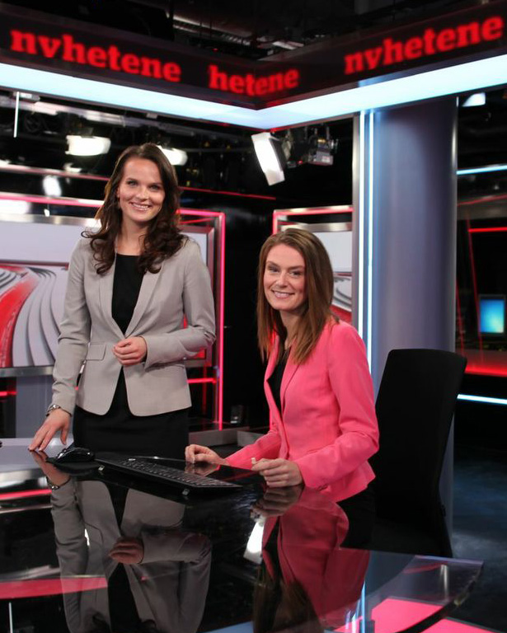
TV 2 Skole skal
lage et digitalt
læremiddel som
engasjerer elevene –
og som motiverer
til læring.

Slide 3

Nyheter som undervisningsressurs
AKTUELT
VISUELT
TILRETTELAGT

Slide 4

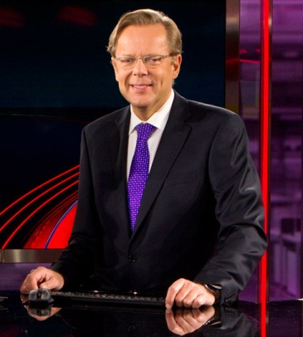
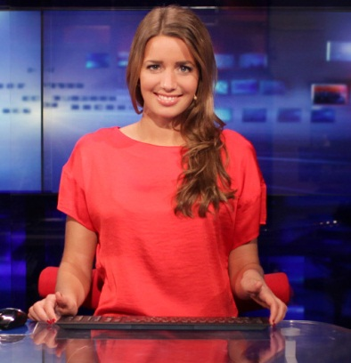
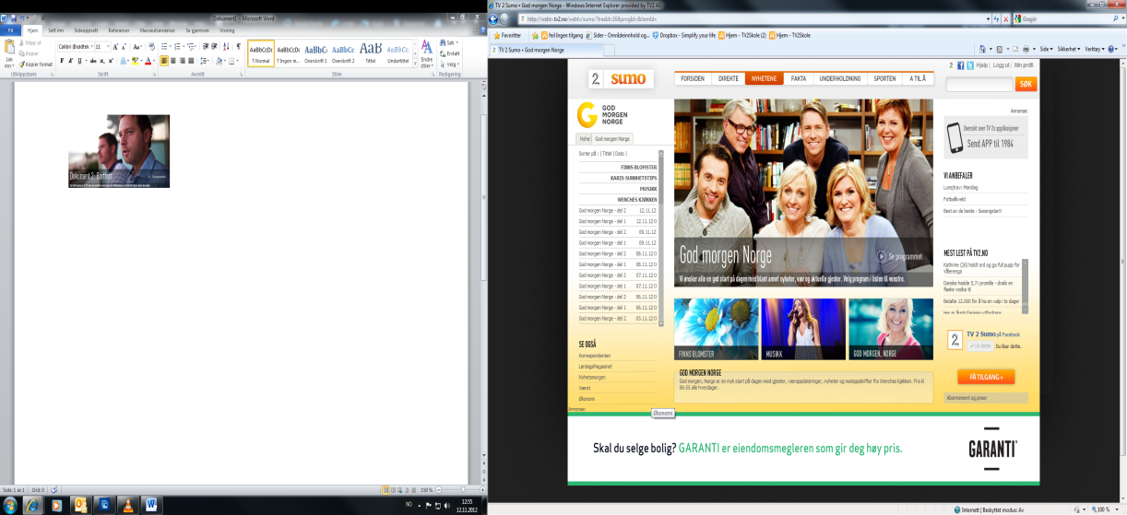
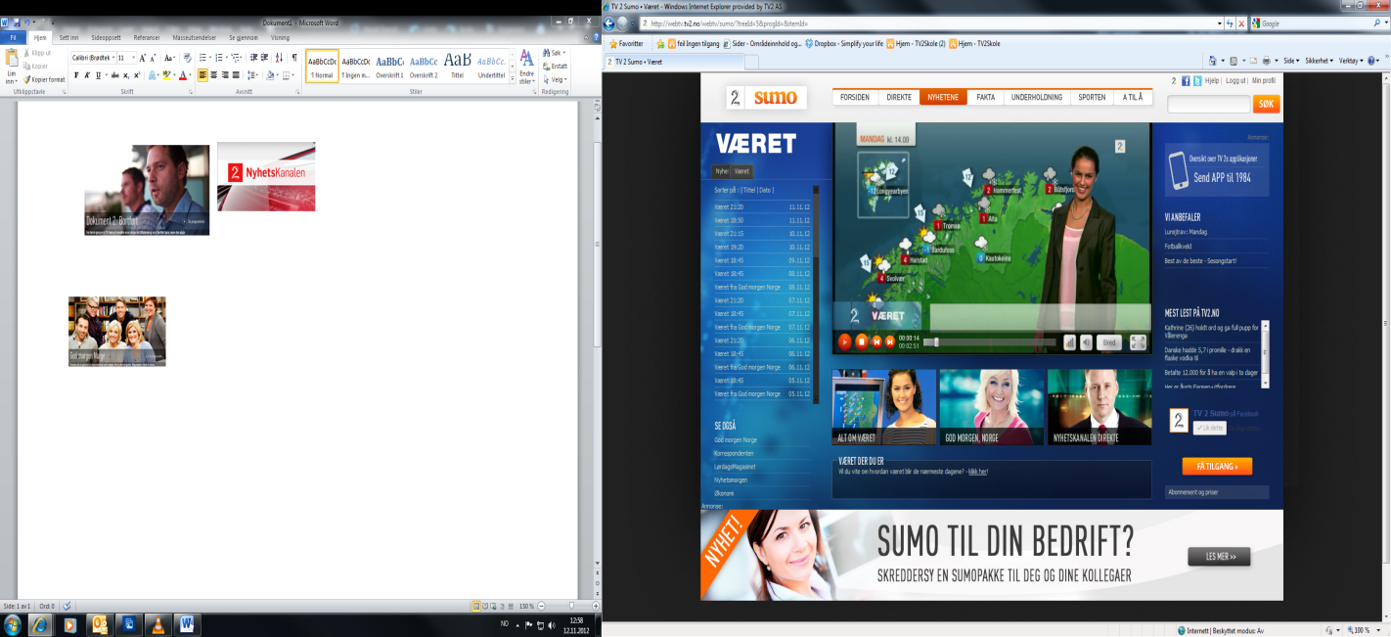
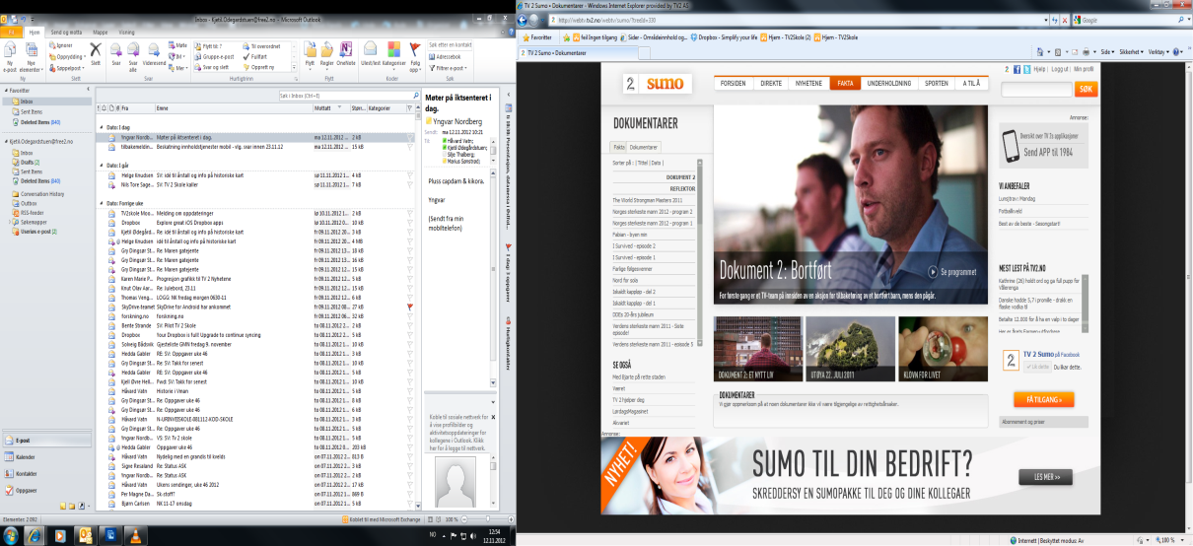
Ungdomstrinnet og VGS
Barnetrinnet
Voksne innvandrere
TV 2 NYHETSAVDELINGEN

Slide 5
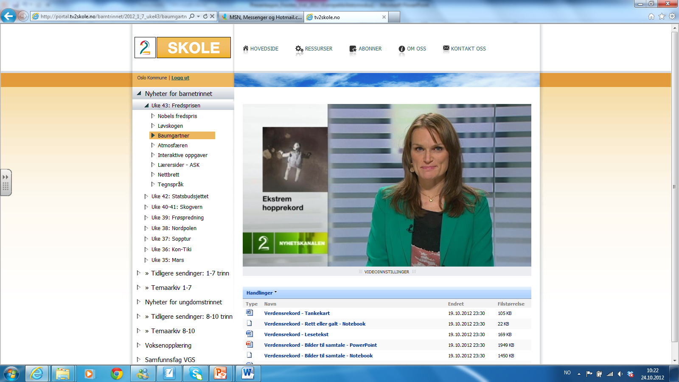

Slide 6
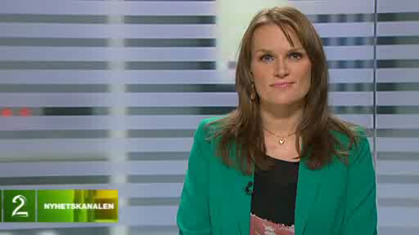

Slide 7
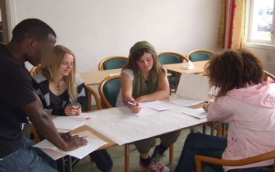
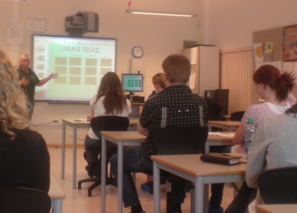
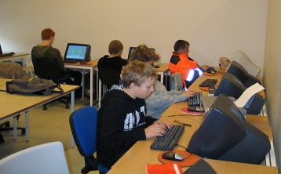
Oppgaver:
Grupperessurser
Nyhets-
sending
Plenumsressurser
Individuelt

Slide 8
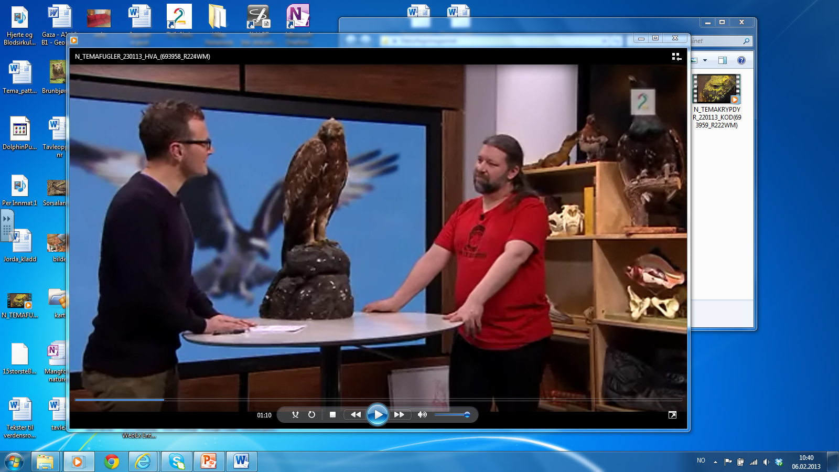
Vi lager naturfag …

Slide 9

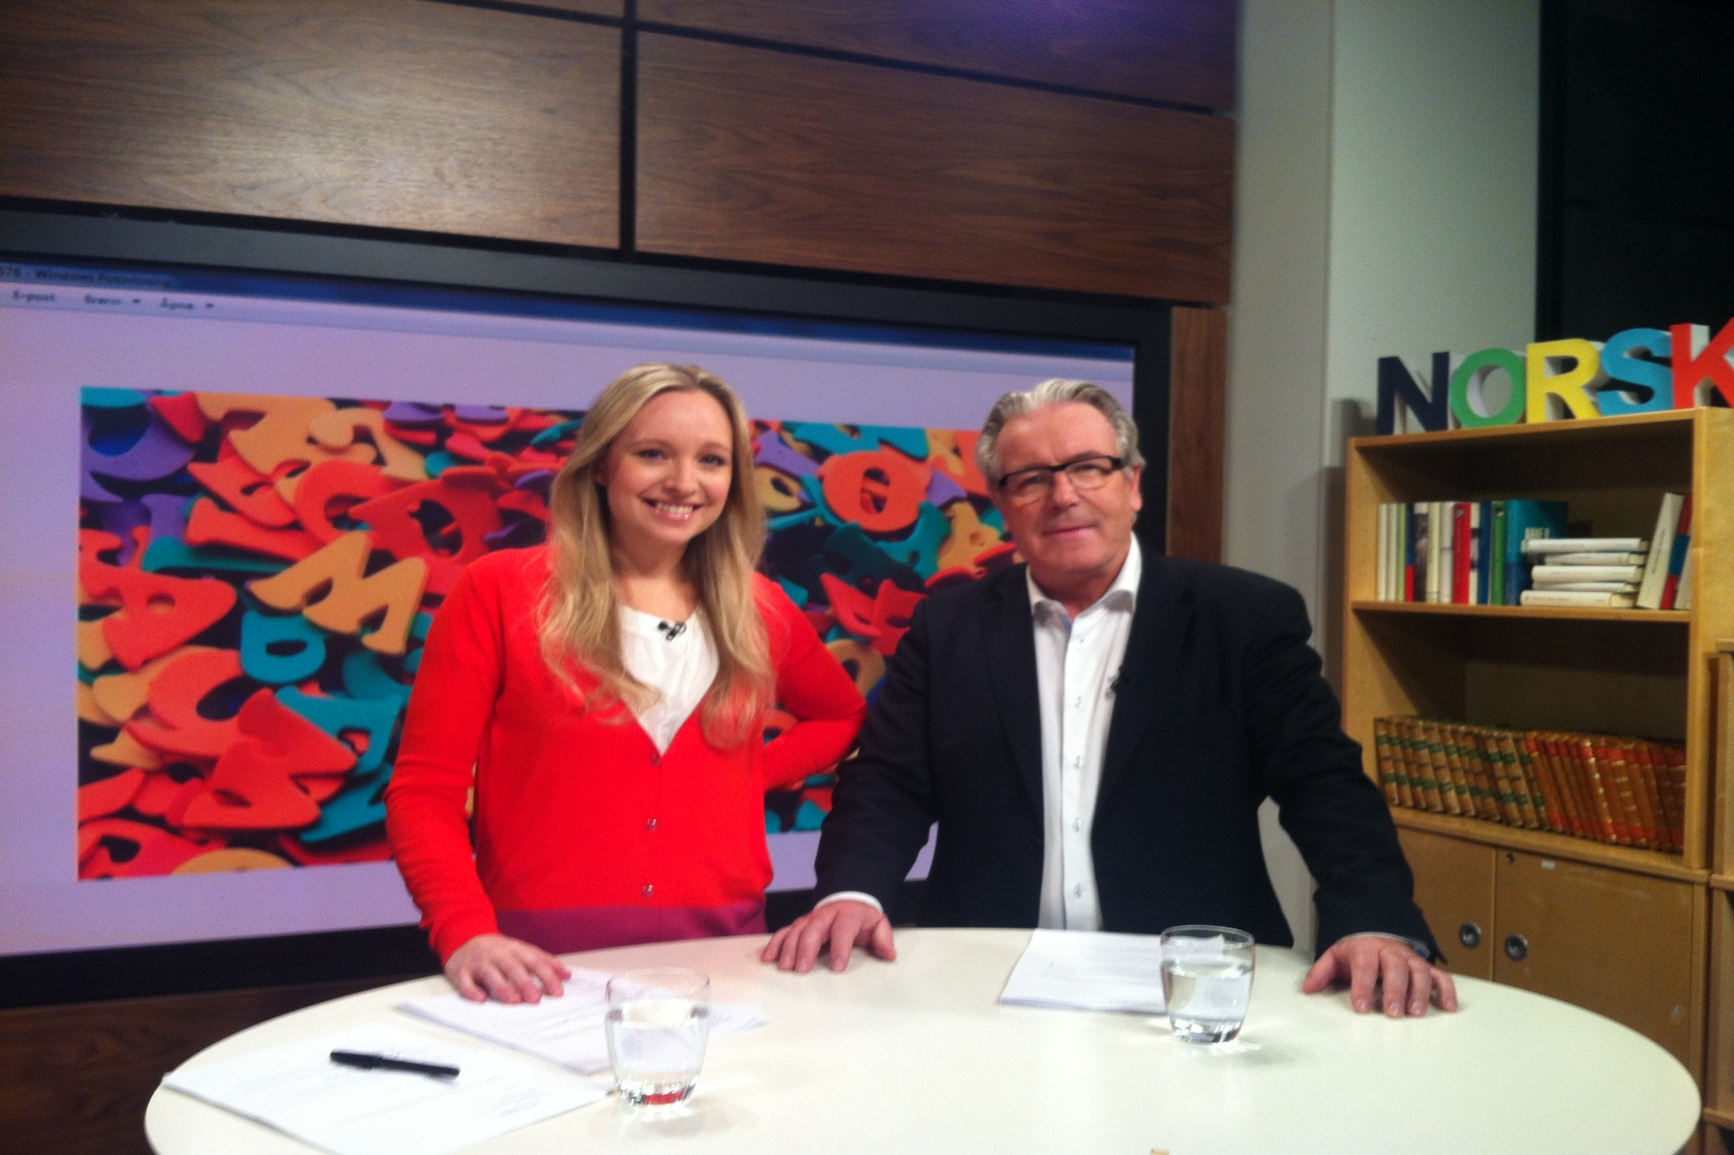
Vi lager norsk …

Slide 10
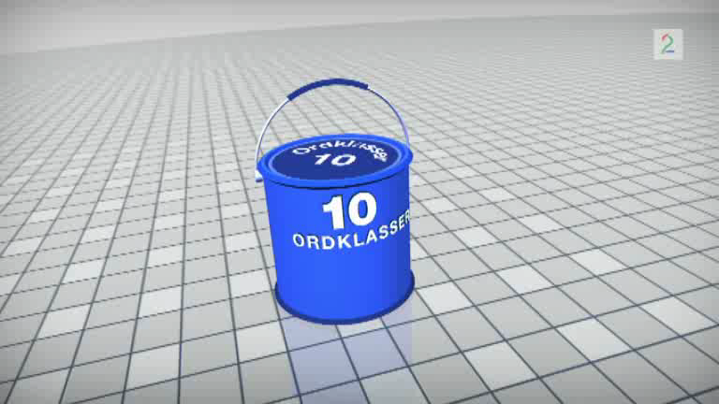

Slide 11

www.tv2skole.no
Brukernavn: mediepedag
Passord: landskonf2013
Facebook: /tv2skole
Twitter: /tv2skole
Instagram: /tv2skole

